Slide 1

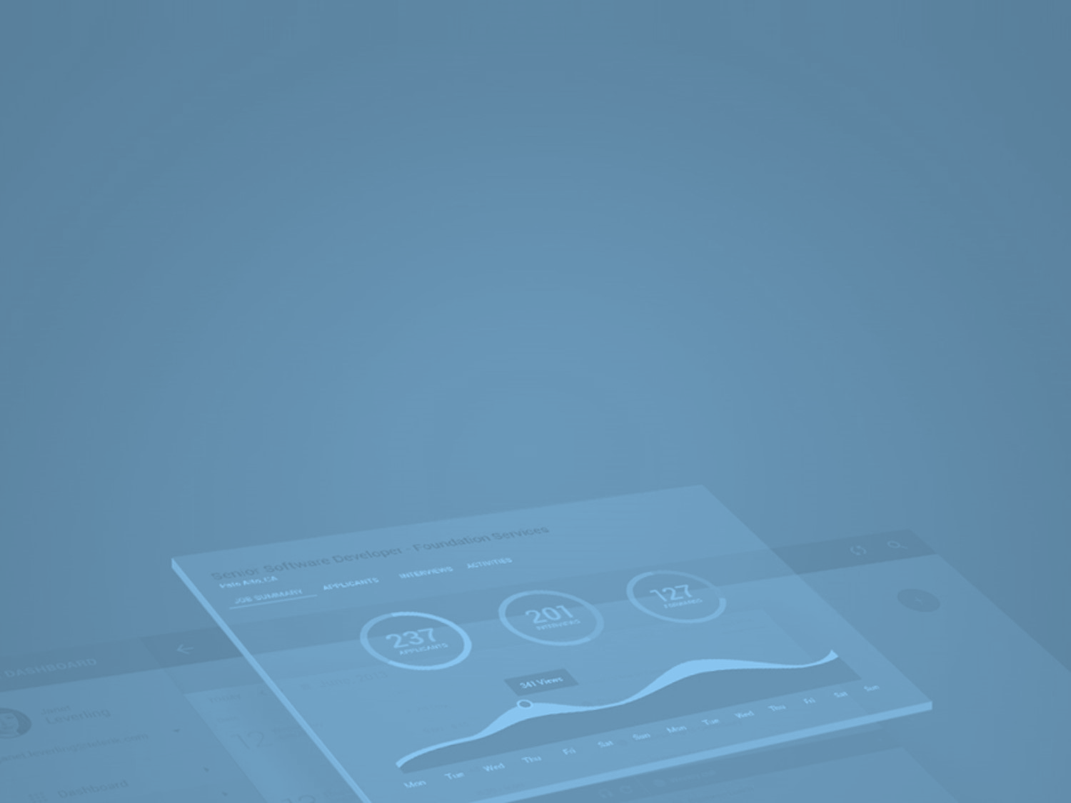
Para agregevas, siempre duplicar la segunda diapo.
Machine Learning II
Clase 12
Casos de uso: Sistema para compartir bicicletas

Slide 2
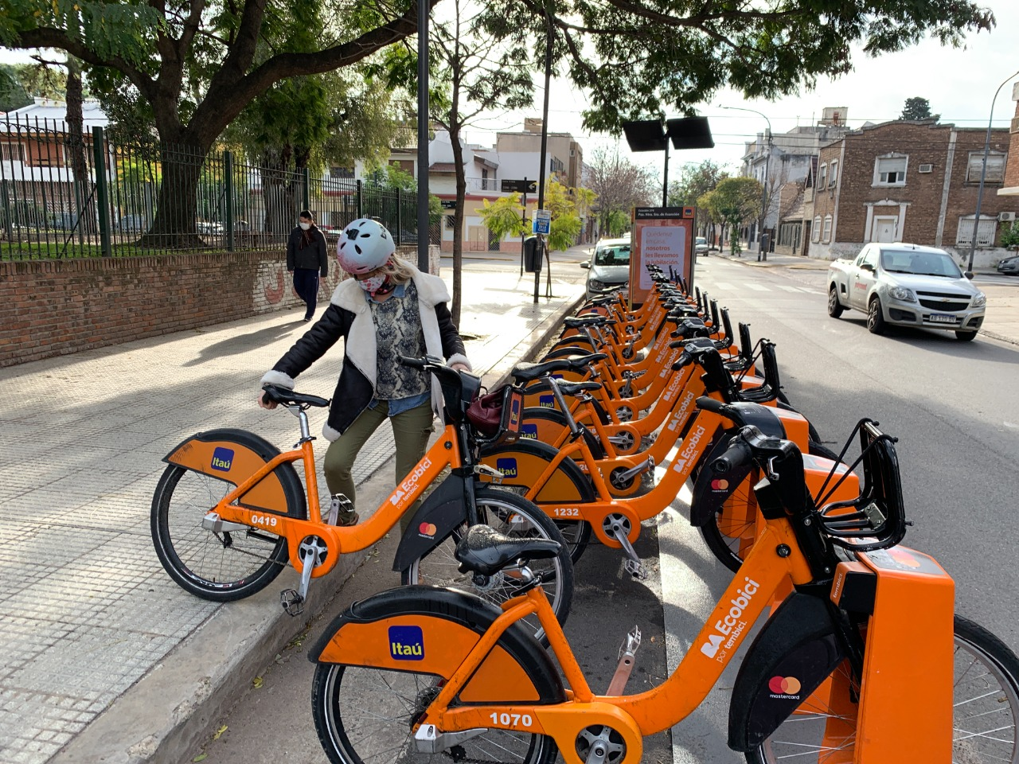
Caso de uso: Sistema para compartir bicicletas
El uso de la bicicleta como medio de transporte ha cobrado fuerza en los últimos años, ya que las cuestiones medioambientales y la salud se han convertido en temas de tendencia. Para fomentar el uso de la bicicleta, ciudades de todo el mundo han puesto en marcha con éxito programas de bicicletas compartidas. En estos programas, los ciclistas pueden alquilar bicicletas en quioscos manuales o automatizados repartidos por toda la ciudad durante períodos definidos. En la mayoría de los casos, los ciclistas pueden recoger las bicicletas en un lugar y devolverlas en cualquier otro lugar designado.
Las plataformas de bicis compartidas de todo el mundo son puntos de encuentro de todo tipo de datos, que van desde el tiempo de viaje, ubicación de inicio y fin, datos demográficos de los usuarios, etc. Estos datos, junto con otras fuentes de información como el clima, el tráfico, el terreno, etc., hacen que sea una propuesta atractiva para diferentes
áreas de investigación.
Teniendo en cuenta estos datos, ¿podemos prever la demanda de alquiler de bicicletas?
‹#›

Slide 3

Los datos
Para lograr este objetivo, utilizaremos un conjunto de datos que contiene el recuento horario y diario de bicicletas de alquiler entre los años 2011 y 2012 en el sistema Capital bikeshare con la correspondiente información meteorológica y estacional.
Extraído de UCI
https://archive.ics.uci.edu/ml/datasets/Bike+Sharing+Dataset
‹#›

Slide 4
Práctica
MLII - Clase 12 - Práctica.ipynb
‹#›

